Slide 2
פעילות טרריום – כנס ילדי חוות
בשיתוף חווה חקלאית טייבה וחוות נהלל-עמק יזרעאל

Slide 3
הסבר קצר על הטרריום
טרריום הוא מיכל או זכוכית אטום שניתן להכיל בתוכו אדמה וצמחים וניתן לפתוח אותו לתחזוקה כדי לגשת אל הצמחים בפנים. עם זאת, טרריות יכולות להיות גם פתוחות לאוויר ולא להיות אטומות. טרריות נשמרות לרוב כחפצי נוי או קישוט. טרריות סגורות מייצרות סביבה ייחודית לגידול צמחיםשכן הקירות השקופים מאפשרים לחום ולאור לחדור. המיכל האטום בשילוב החום הנכנס לטרריה מאפשר יצירת מחזור מים בקנה מידה קטן. זה קורה מכיוון שהלחות גם מהאדמה וגם מהצמחים מתאדה בטמפרטורות הגבוהות בתוך החממה. אדי מים אלו, מתעבים על דפנות מיכל הזכוכית, ובסופו של דבר נופלים חזרה לצמחים ולאדמה שמתחת. פעולה זו תורמת ליצירת סביבה אידיאלית לגידול צמחים עקב אספקת מים מתמדת, ובכך מונעת מהצמחים להתייבש. בנוסף לכל, האור העובר בזכוכית השקופה של המיכל מאפשר לצמחים בפנים פוטוסינתזה, היבט חשוב מאוד בגידול הצמחים.

Slide 4
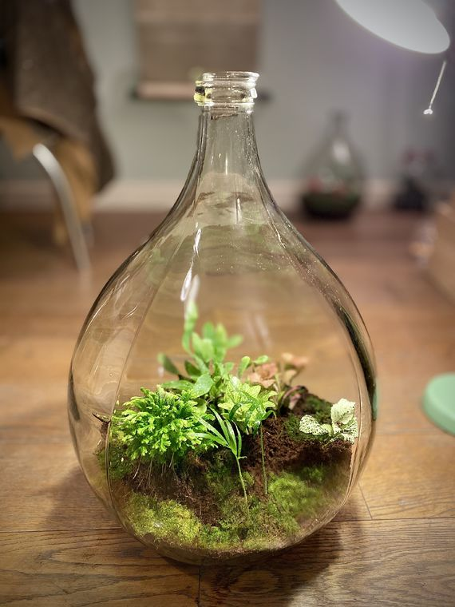
נושא הפעילות: טרריום- גינה בבקבוק
סוגי צמחים אפשריות לשתילה- פותוס
זמיאוקולקס, סוקולנטים, פומילה, כריסמס
מטרת הפעילות- יצירת עולם קטן משלנו, הכרת המושג טרריום, הכרת מערכת חיים קטנה סגורה שמחזיקה את עצמה לבד.

Slide 5
הציוד הנדרש לפעילות
-בקבוקי מיץ רחבים, חצויים, ויש להוריד עוד פס מאחד החצאים כדי שהחצי העליון יוכל להתלבש טוב על התחתון.
אבני טוף לשכבה ראשונה או חצץ
-פחם של מנגל מרוסק ורטוב (כדי שלא יהיה אבק ולכלוך)
-אדמת שתילה.
-צמחים קטנים לבחירתכם( ממה שהוזכר לפני)
לבחירתכם-קישוטים טחב ובלוטים וענפים מיוחדים קטנים. אפשר להביא חרוזים בובות פיות או חיות פלסטיק.
סלוטייפ שקוף רצוי רחב, אפשר רגיל.
פרטים נוספים
הבקבוקים מחזיקים מעמד זמן רב. אין צורך להשקות שוב. אבל אם כן אז אפשר לפתוח את הפקק ולהשקות מעט.
על הדפנות מצטברות טיפות מים אדים שנוצרות מאידוי בתהליך הפוטוסינתיזה. ניעור קל של הבקבוק “משקה” את הצמח ומנקה את הדפנות של הבקבוק.

Slide 6
אופן ומהלך העבודה
במיכל או בבקבוק שלך לא יהיו חורי ניקוז בתחתית, כך שתרצה ליצור מקום למים נוספים שיישמרו שמרחיקים אותו משורשי הצמחים שלך. שימו שכבת חצץ בתחתית הבקבוק, שימו לפחות שכבה בגודל 5,10 ס"מ
בתחתית לאחר מכן, בעזרת כף גדולה, הוסיפו שכבת פחם פעילה 0,25 עד 1,30 ס"מ על גבי החצץ. מטרתו היא לסייע לניקוז ולשליטה על כל ריח שעלול להתרחש.
הוסף תערובת עציצים כמה סנטימטרים.
לשתול את צמח הטרריום שבחרתם.
אפשר לקשט אותו בקישוטים שבחרתם
לכסות את הבקבוק ( באם בחרתם בלשתול סוקולנטיים צריך להשאיר את הכלי פתוח)
בדוק כל שבועיים אם הטרריום שלך זקוק למים. מרגישים את האדמה לראות אם היא יבשה והוסיפו מים אם כן.
אם הטרריום שלך סגור, הסר את החלק העליון לפחות פעם בחודש כדי לאוורר אותו. אם אתה רואה עיבוי רב או הוספת יותר מדי מים, השאר את החלק העליון למעלה עד שהייתה לו אפשרות להתייבש.
משוך את כל העלים שמראים סימני הצהבהב או נזק וגוזם צמחים אם הם גדלים מדי. אל תפרה את הטרריום שלך, כי אתה לא רוצה לעודד צמיחה.

Slide 7
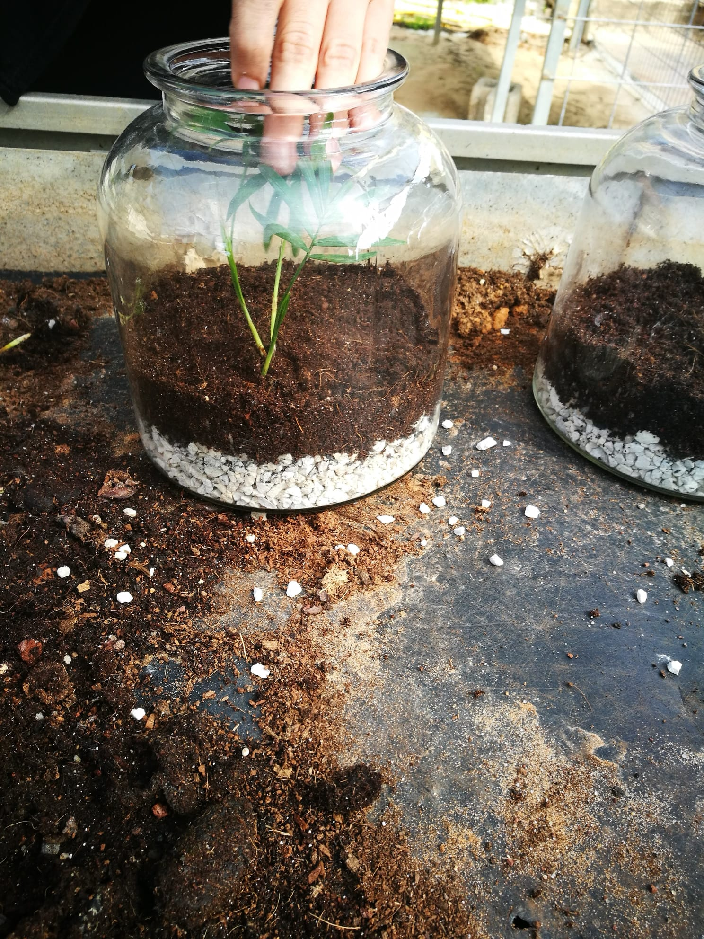
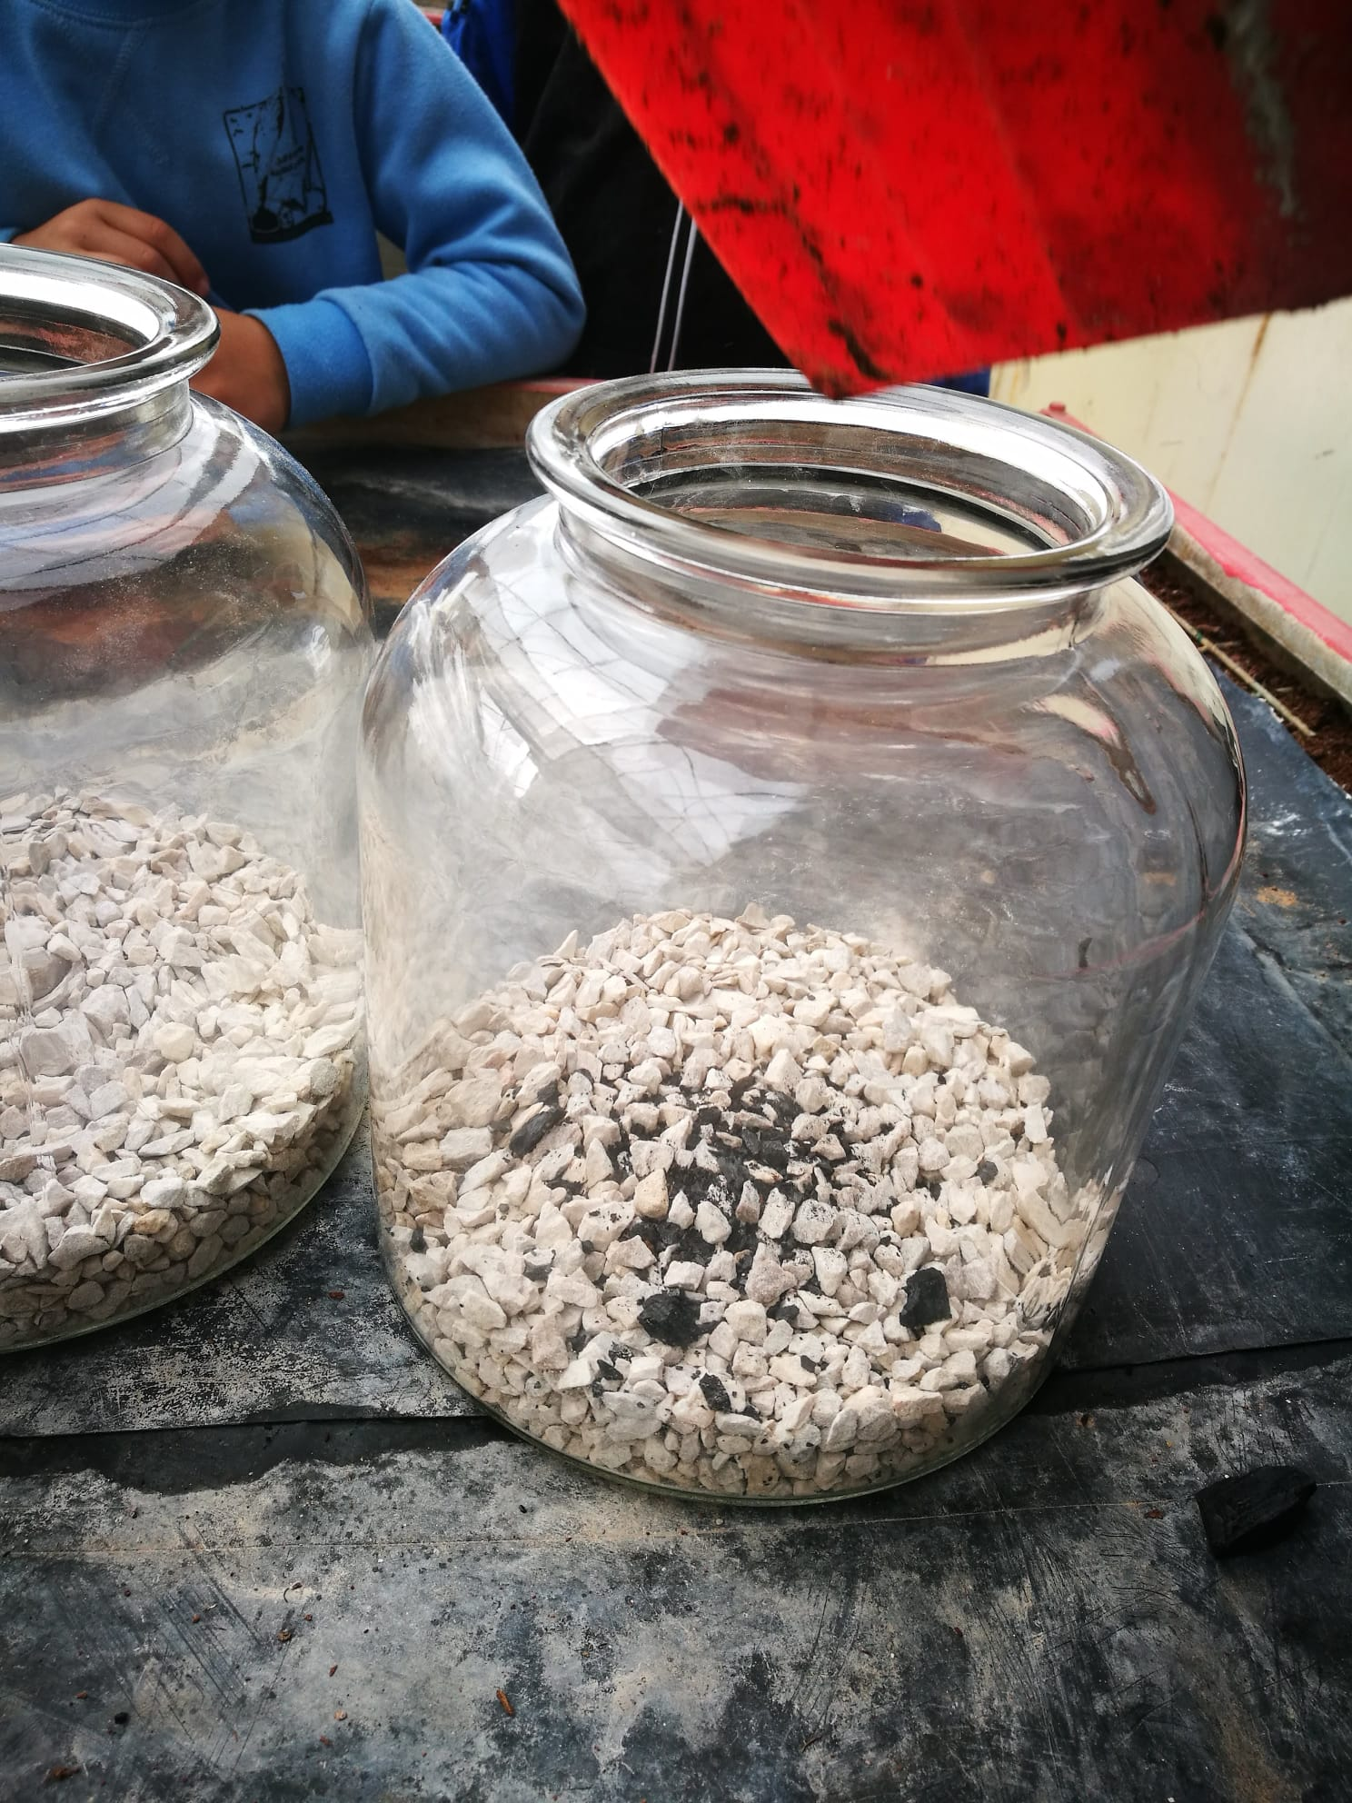
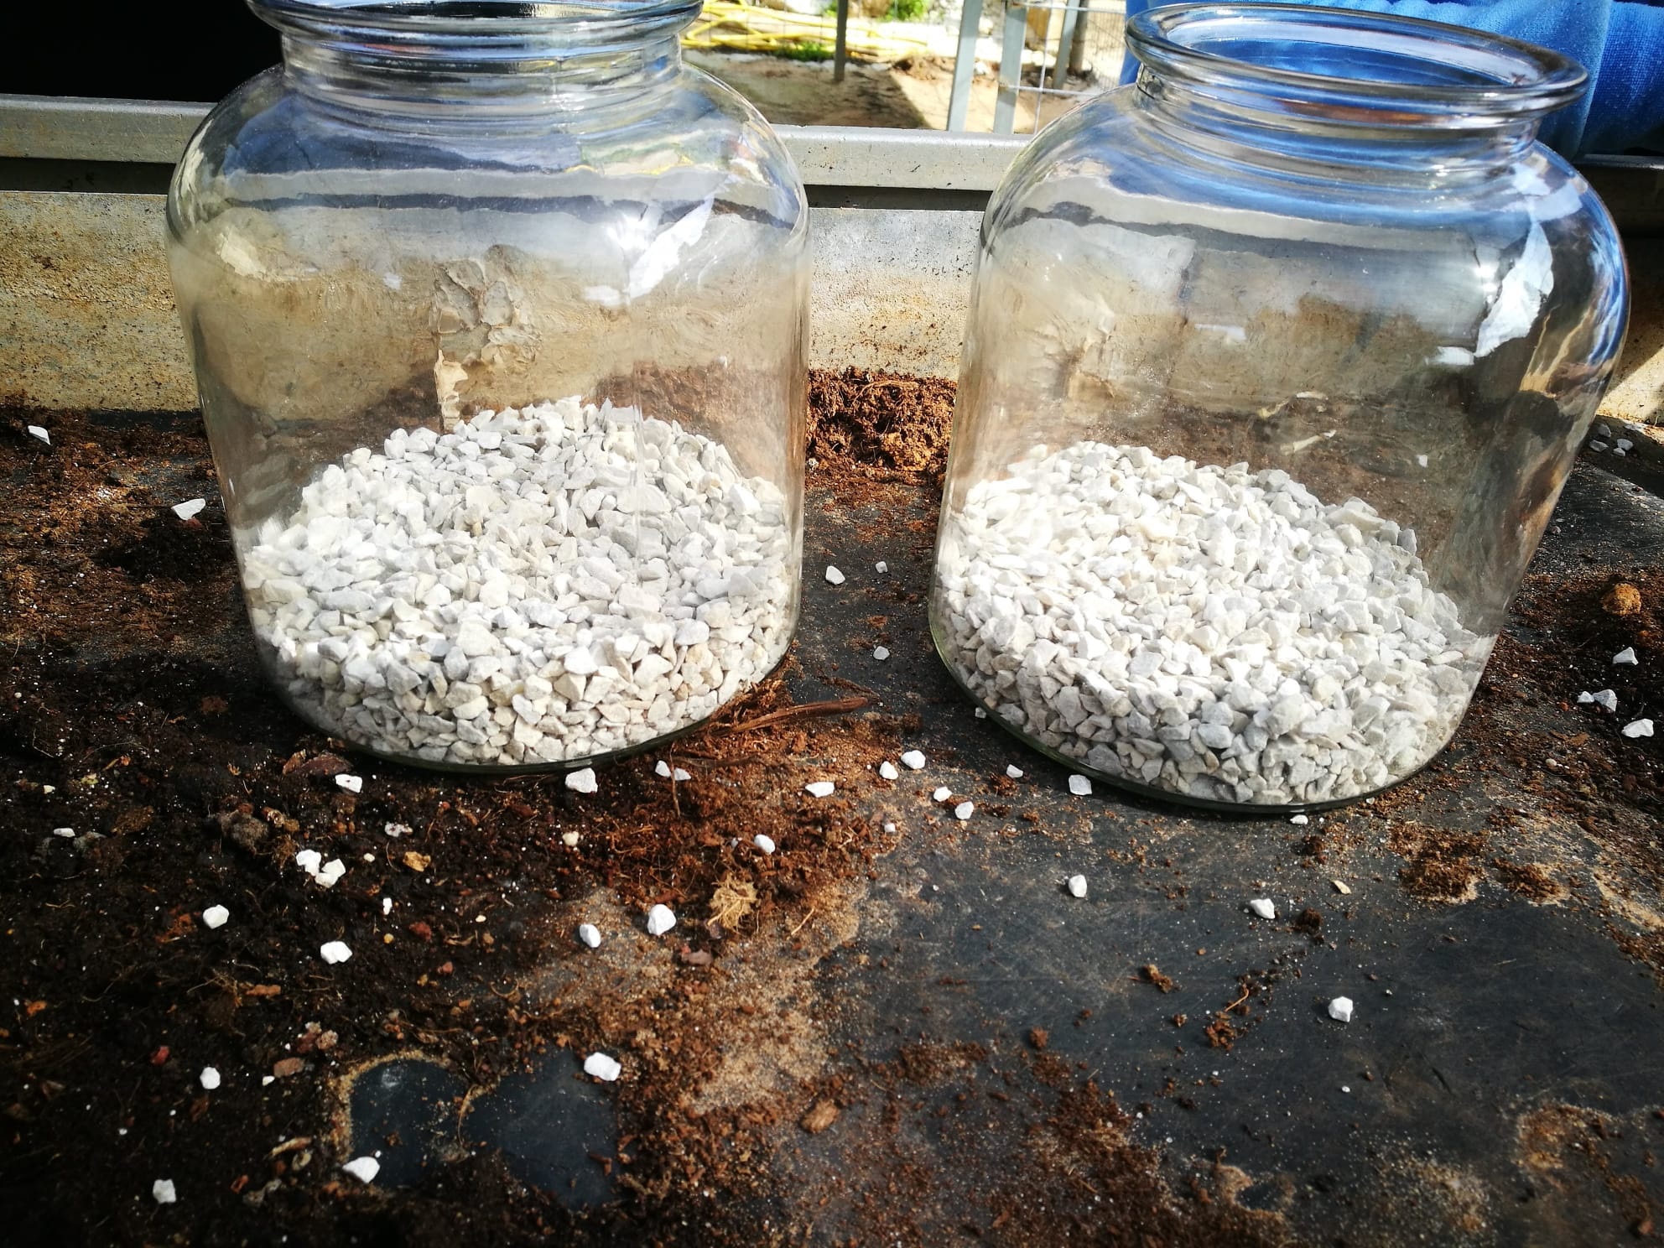
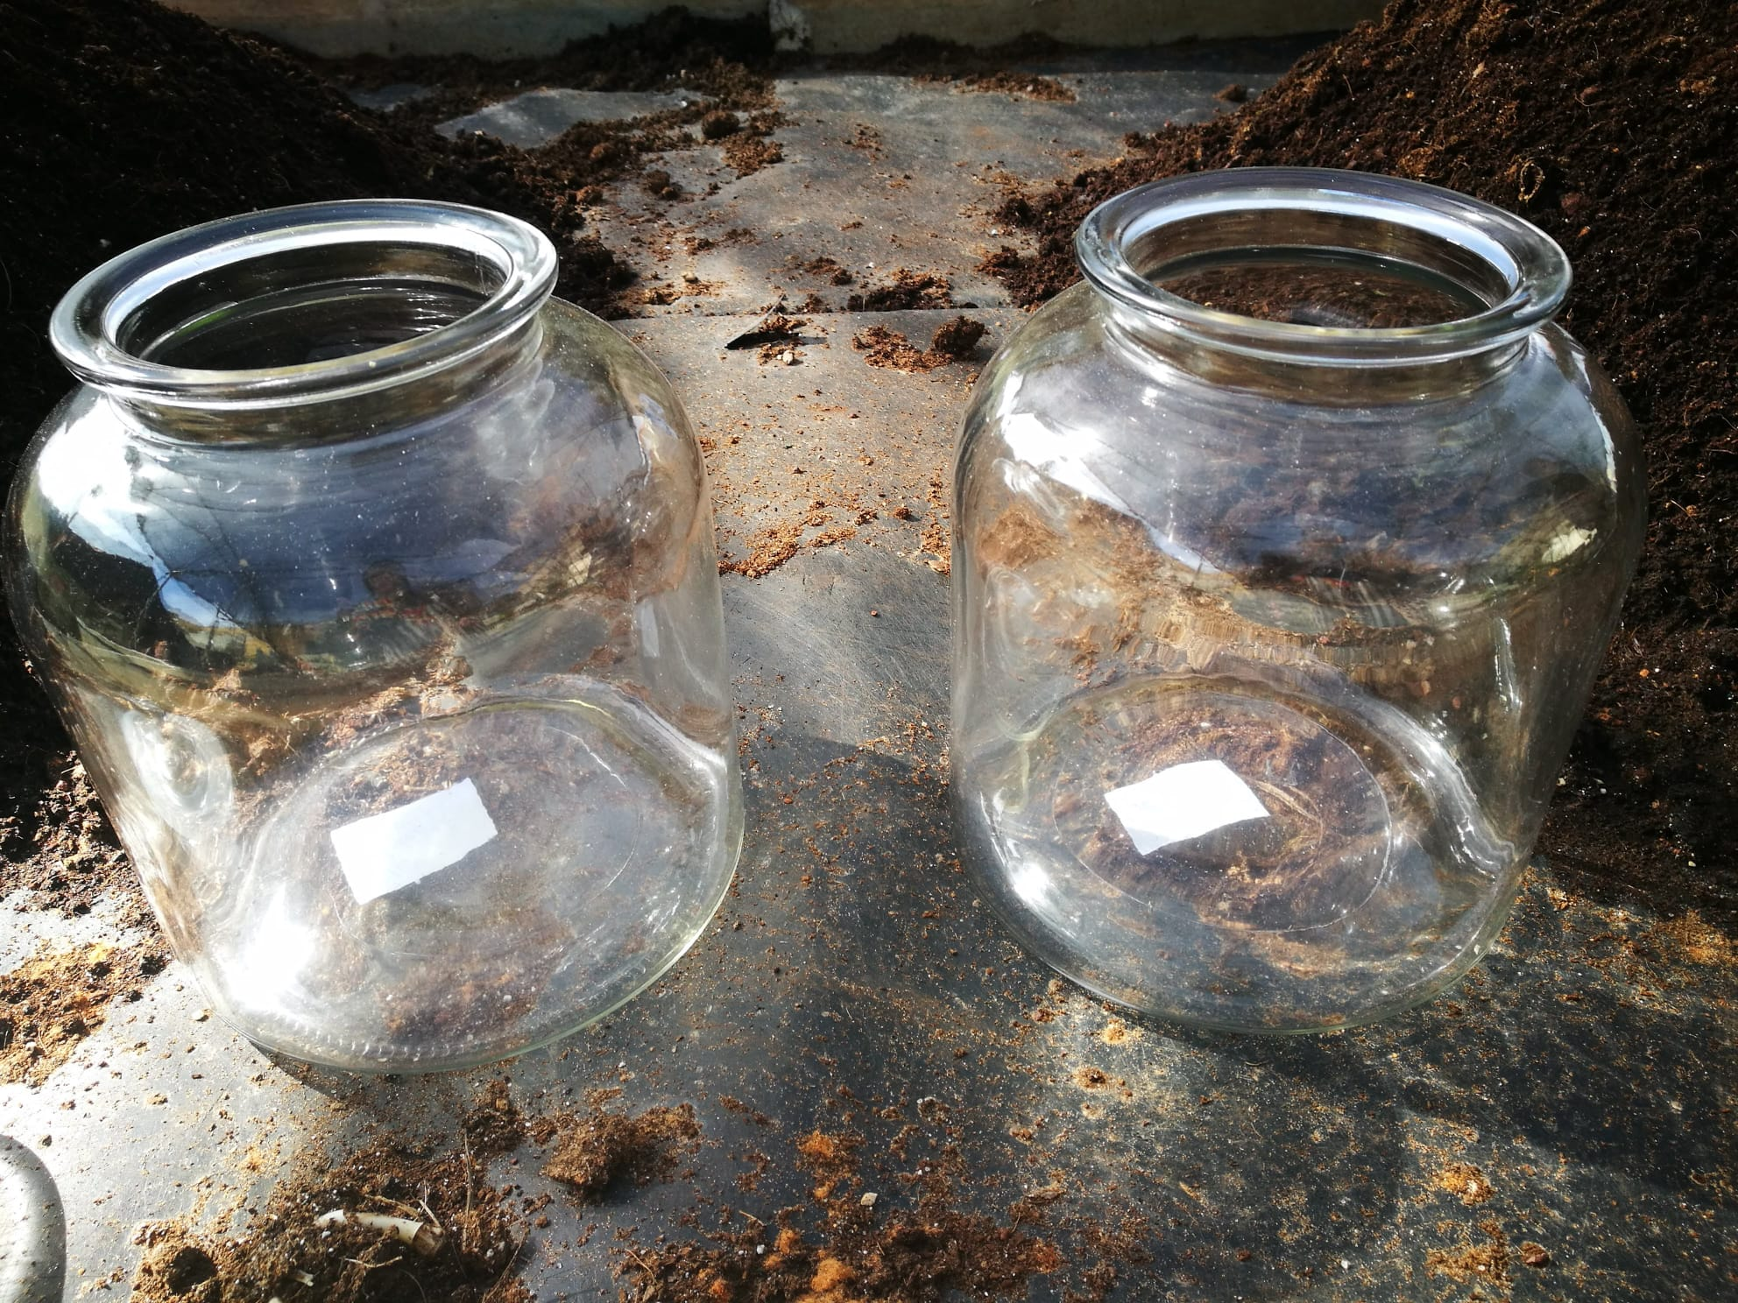
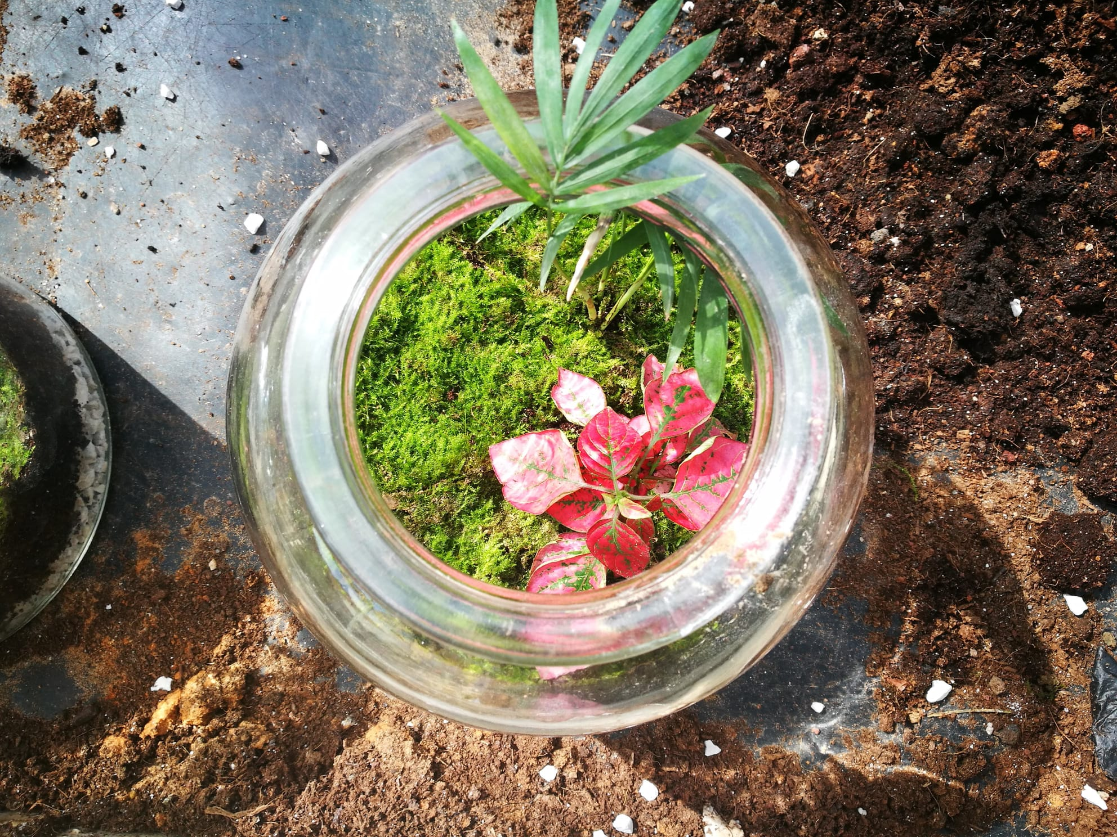
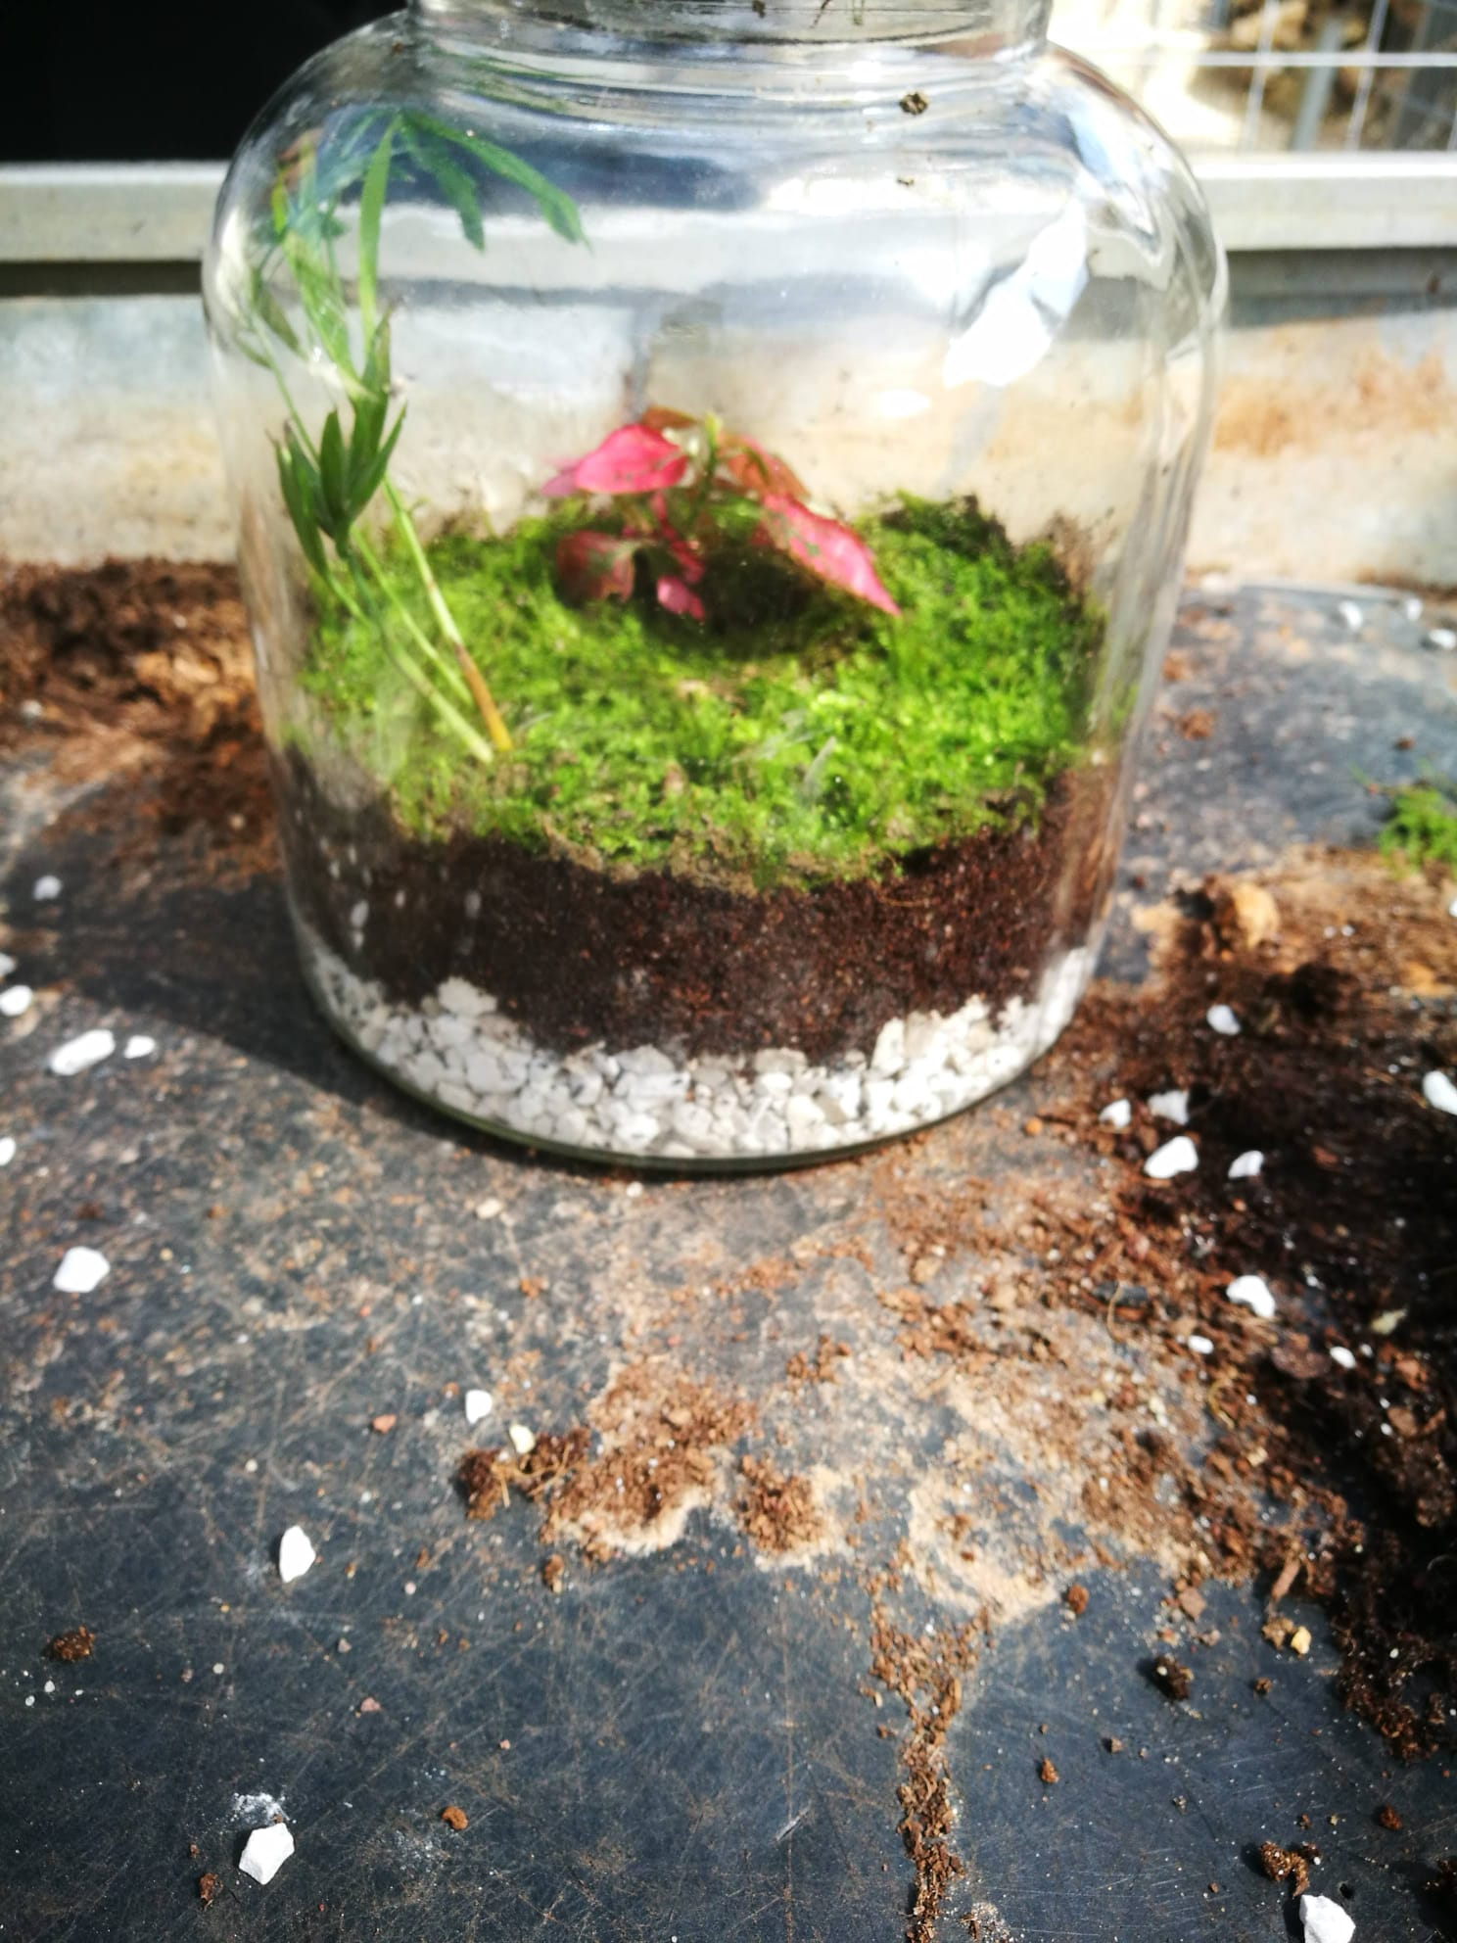
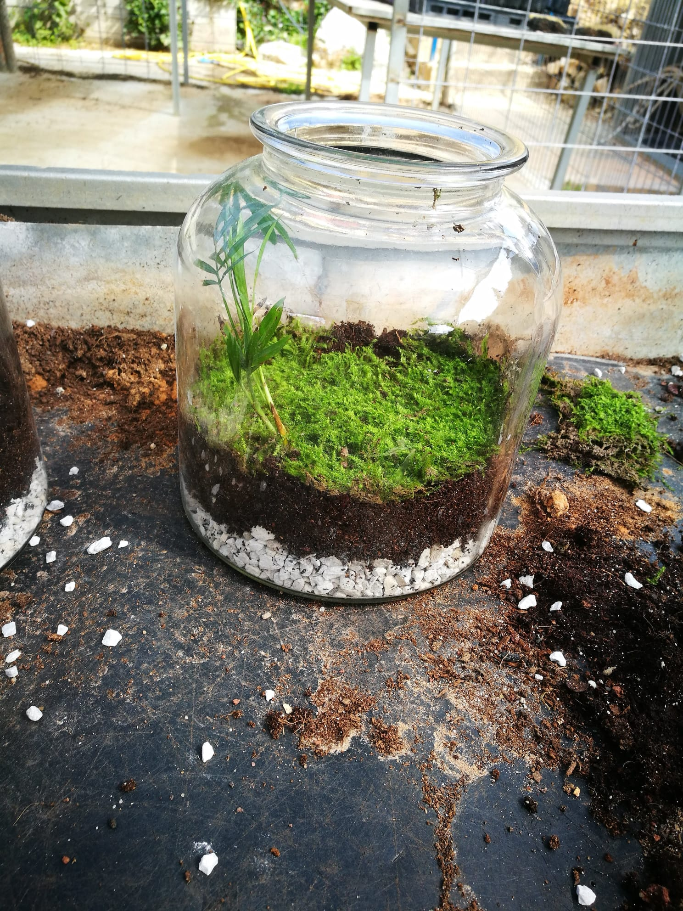
אופן ההכנה בעזרת תמונות

